Slide 1

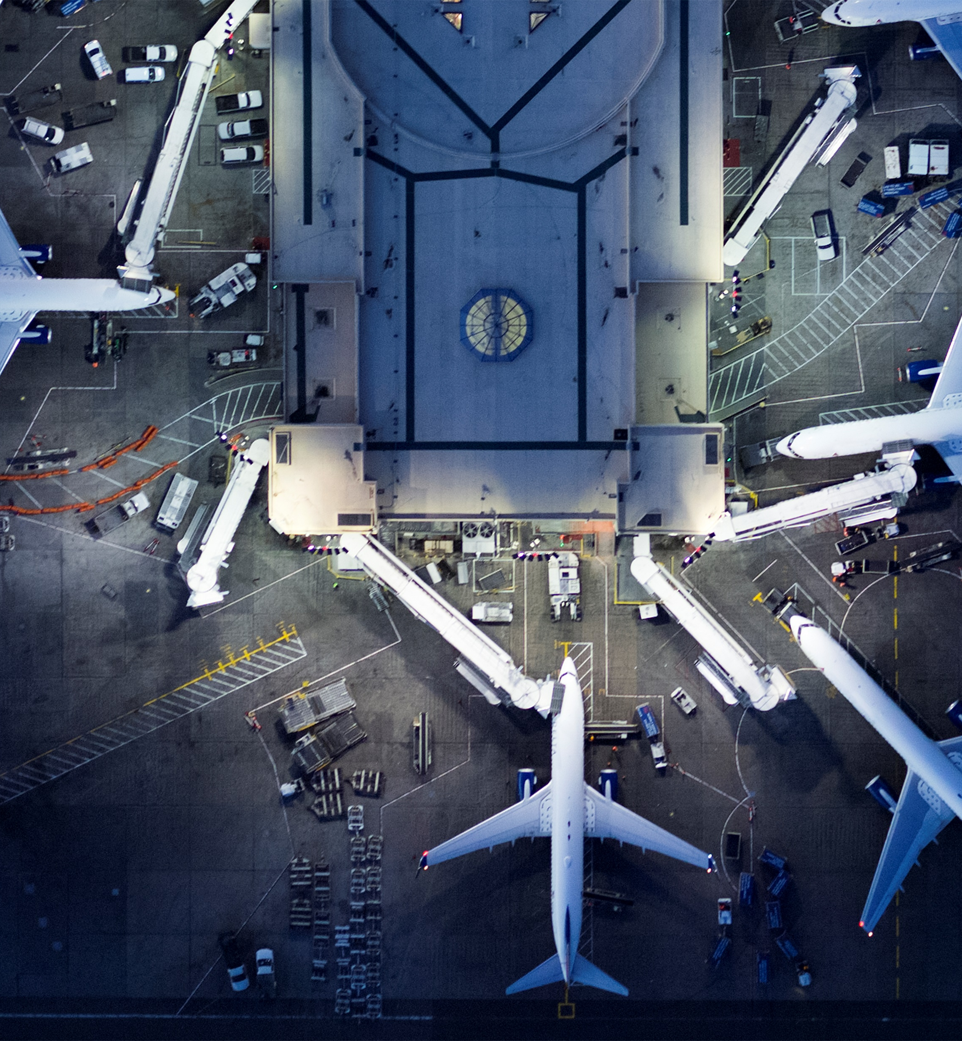
Tuto Neo Utiliser le profil Chargé de voyages
Guide d’utilisation Neo

Slide 2
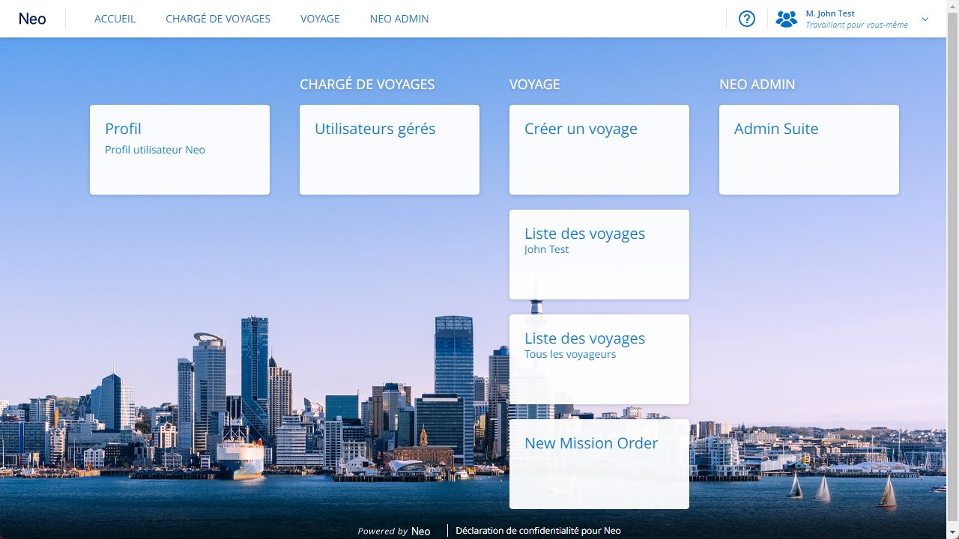
Sélectionnez « Utilisateurs gérés ».

Slide 3
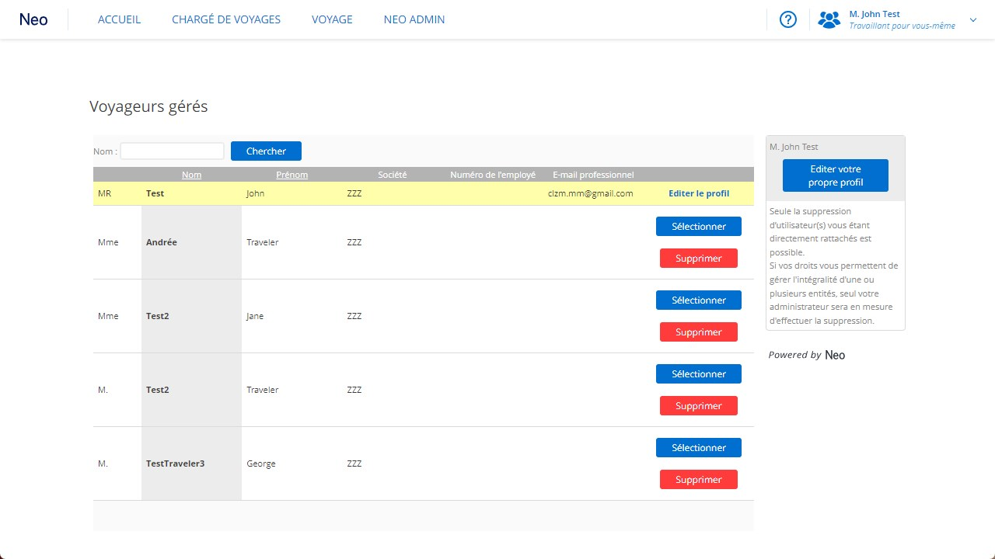
Vous pouvez rechercher un voyageur par son nom.

Slide 4
Choisissez le voyageur pour lequel vous souhaitez gérer les voyages ou les notes de frais, puis cliquez sur « Sélectionner ».

Slide 5
Cliquez sur « Accueil » pour commencer à organiser les voyages ou gérer les notes de frais de votre voyageur.

Slide 6
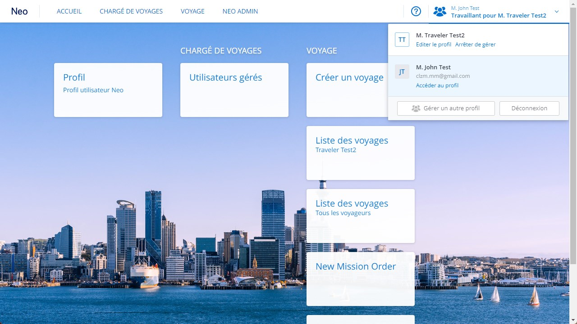
En haut à droite, vous pouvez voir le nom du voyageur sélectionné.

Slide 7
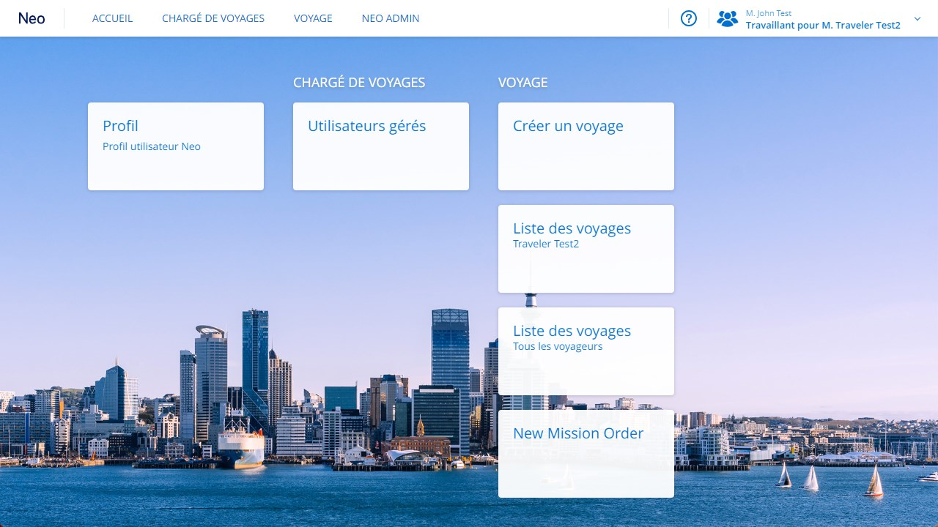

Slide 8
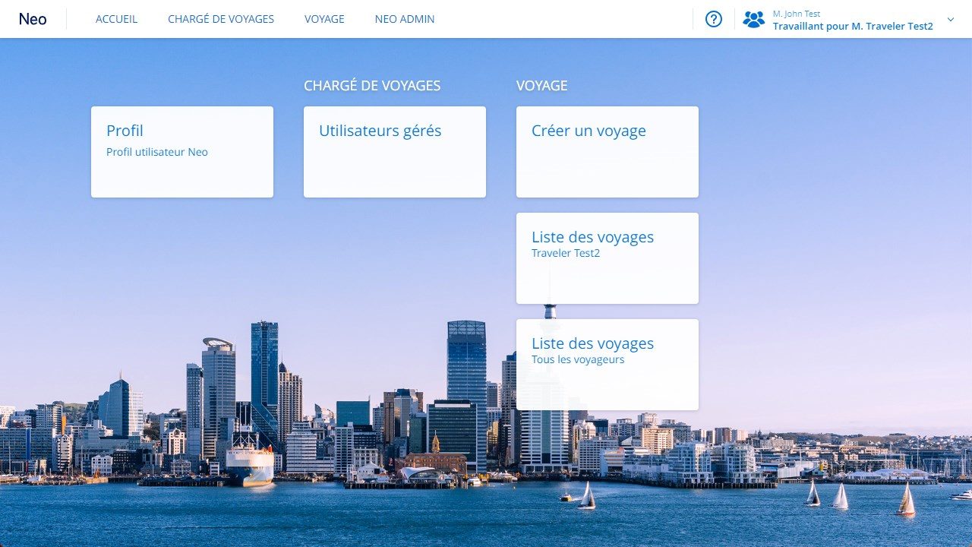
Les voyages (ou notes de frais) que vous créez ou consultez sont celles de ce voyageur.

Slide 9
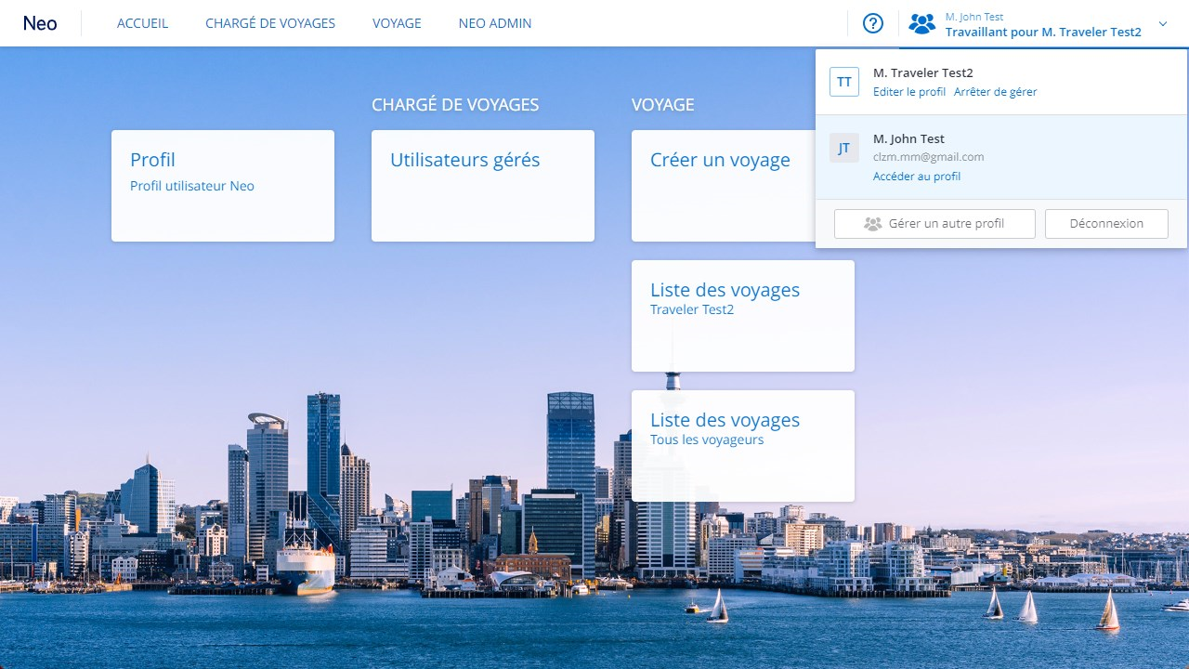
Cliquez en haut à droite de l’écran sur « Arrêter de gérer » si vous souhaitez utiliser Neo pour votre propre profil.

Slide 10
Ou cliquez sur « Gérer un autre profil » pour gérer les voyages et les notes de frais d’un autre voyageur.

Slide 11

Les voyages et les notes de frais, simplifiés.

